Slide 1
分布式实现那些事儿 Pegasus背后的故事
孙伟杰
小米云存储工程师

Slide 2
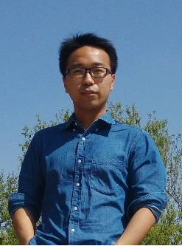

孙伟杰
云存储工程师
浙江大学硕士毕业。目前就职于小米，致力于分布式存储系统 Pegasus 的研发工作。热爱底层技术，热爱开源，是分布式系统框架 rDSN 的重要开发者。
博客：http://shengofsun.github.io/

Slide 3
Pegasus的产生
实现中的那些坑
Deterministic测试
现状和计划
总结

Slide 4
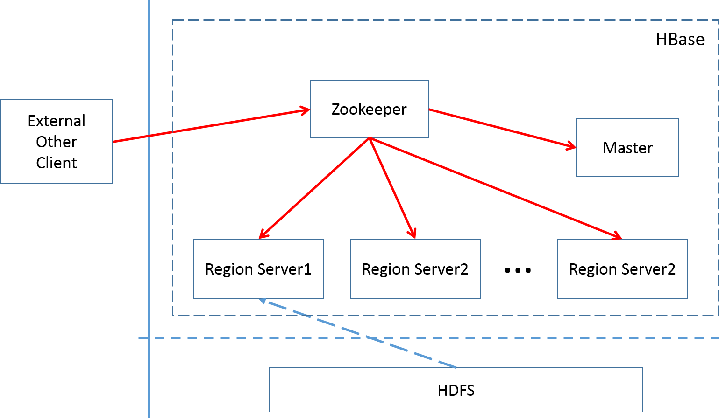
记一次HBase事故
外部客户端压力太大导致Zookeeper不可用
Zookeeper不可用导致所有Region Server不可用
Notes:
总体来说Hbase还是能非常好用的，而且经过十年左右的发展，HBase的稳定性也非常不错。但还是有一些时候，因为它架构层面的一些问题，我们在使用Hbase上还是存在一些问题的。
Master->region server -> HDFS -> zk
Zk是小米的一个基础服务，除了Hbase依赖它之外，很多公司其他业务的诸如服务发现、节点注册之类的事都依赖zk。zk在功能上的定位，决定了它是一个低负载的服务，所以在小米很多的服务是共用一套zk的。问题呢就出现在这里，很多业务在使用服务上是不考虑它的设计目的的，所以经常会把很大的请求压到zk上，进而导致zk挂掉。
而zk一挂呢，hbase就要跟着遭殃，具体表现就是region server也开始接二连三的挂。Hbase一挂，很多依赖Hbase的服务也就基本没法用了。

Slide 5
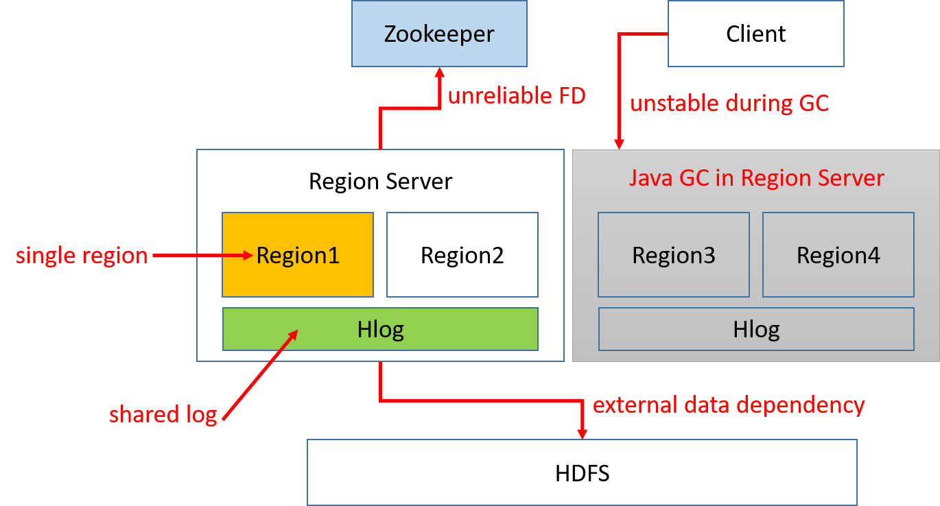
HBase的不足
Notes:
通过对这种事故复盘吧，我们感觉有几点还是很值得注意的。
首先，zk作为一个基础服务，队不同的业务没做隔离和限制，这是zk本身的锅，没什么好说的。
但对于hbase而言，它把自己region server服务的稳定性依赖在一个不那么可靠的服务上，这就是Hbase自己的问题了。因为Hbase和zk没得比，zk的进程从挂了到重启，代价是很小的。而对于hbase而言，它region server的数据是存在HDFS上的，而且多个region还合写一个write ahead log。这种存储方式，使得hbase重启进程并重建region的耗时代价不小。
而这个不小的代价意味着什么呢？首先，它意味着你想把一个已经挂了的habse集群重新拉起来，是需要一定时间的。其次，哪怕是一个region server挂了，它上面的数据想要重新能够读写，也需要花费一段时间。总的来说，就是Hbase的可用性不够好。
你可能会问，是不是把zk的稳定性做好了，hbase可用性的问题就没了？可事实是基本不太可能。因为Hbase是用java实现的，java的gc会让一个哪怕没啥毛病的region server也被zk无缘无故的踢掉，再一次带来可用性的抖动。而想要消除掉GC的误差，zk心跳的过期时间就得调的不敏感一些。这样又使得真正的问题不能尽早被发现。
另外，java gc的另一个问题是hbase在读写上会有一些延时的毛刺。对于广告和推荐等延时敏感的业务，毛刺是非常让人讨厌的。
总的来说吧，经过我们和hbase的斗志斗勇，我们认为hbase在延迟稳定性和可用性方面的问题，应该是深入到它架构基因里的，简单通过调参和修修补补应该很难把这个问题解决好。所以我们决定从头搞一个出来。所以就有了Pegasus

Slide 6
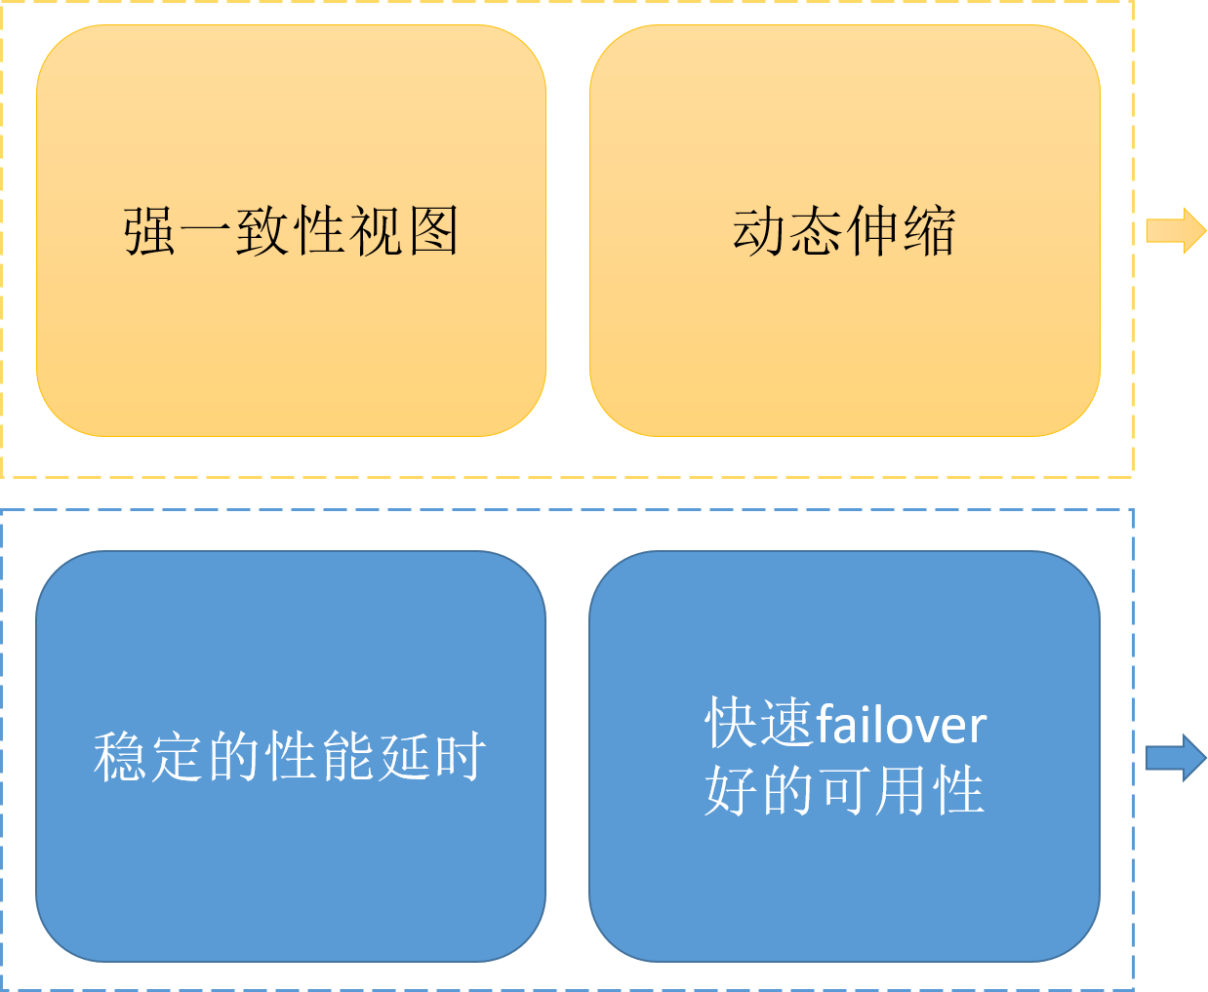
Pegasus的定位
取HBase所长
补HBase所短
Notes:
有了Hbase的经验在这里，Pegasus在定位上就非常明确了：取长补短。
这也是我们在做系统上的方法：针对具体问题提供解决方案，不做闭门造车的事情。

Slide 7
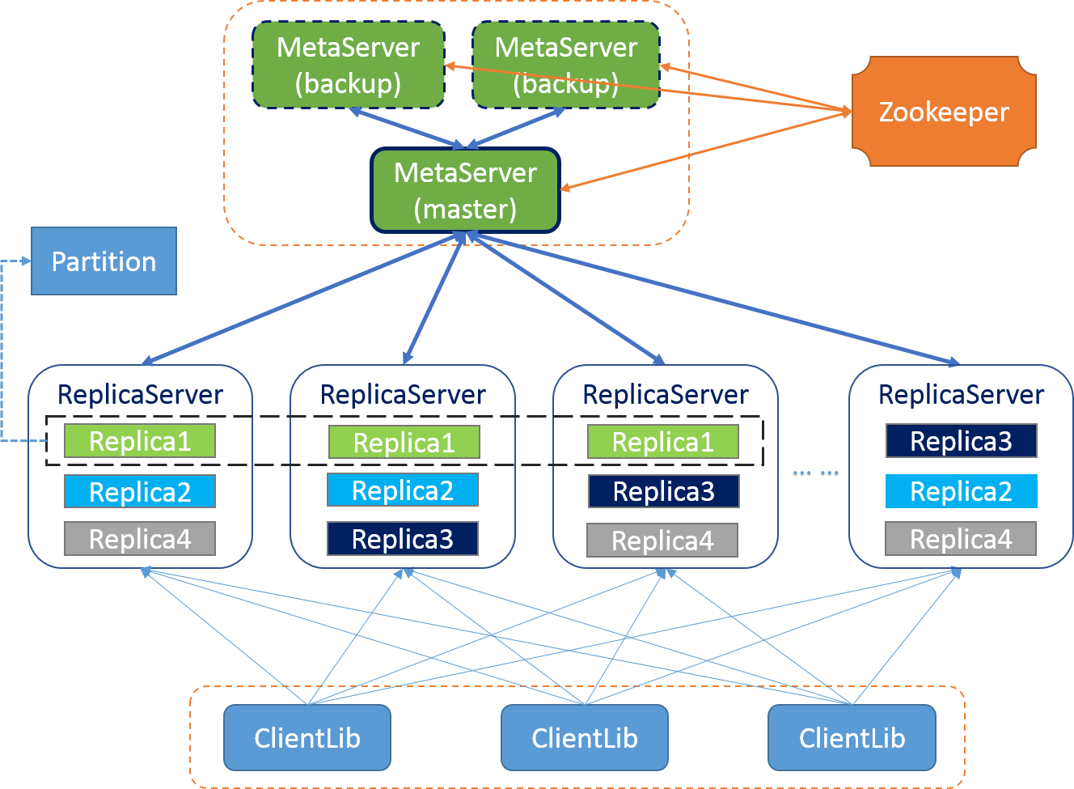
Pegasus架构一览
中心化、分Partition
心跳不依赖Zookeeper、不依赖DFS、多副本
Notes:
演讲要点：
总体来说是借鉴了Hbase的设计思路，我们也采用了中心化的架构模式：有一个Meta Server管理整个集群，meta server的高可用通过zk来做。
然后在Meta server之下，服务客户端读写的数据节点，我么这里叫做replica server。
同时，为了做到扩展性，我们的key也是分partition的，然后把这些partition分布到不同的机器上。
和hbase不同的是，为了保证心跳的可靠性，我们的心跳管理是通过meta来做的，而没有交给zk。
此外，为了保证单replica server挂掉后的可用性，我们每个partition是用多副本的方式分散到不同机器上的，这些副本数据也没有依赖分布式文件系统，而是直接写到了本地。

Slide 8
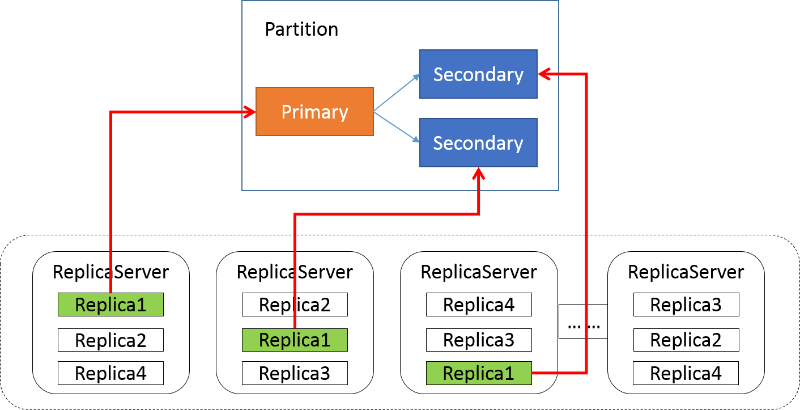
多副本间的一致性协议
PacificA一致性协议
Notes:
最后，我们采用了微软的PacificA一致性协议来保证多副本的数据一致。在PacificA里面，负责接收客户端请求的副本叫primary，负责做数据replication的叫secondary。在这样的模型下，读写请求的流程是这样的：

Slide 9
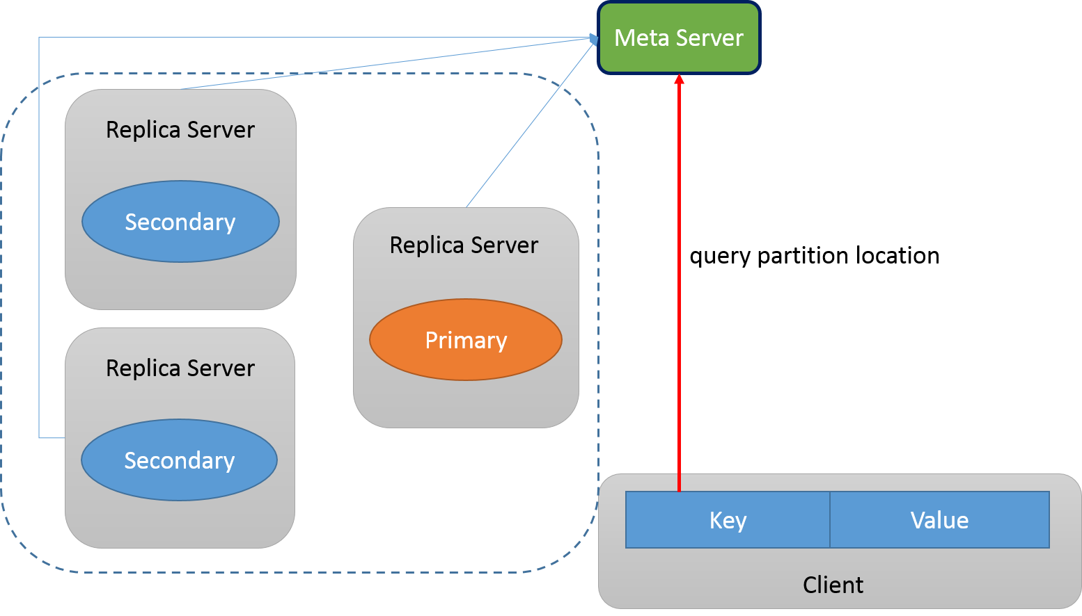
Pegasus写请求流程

Slide 10

Pegasus写请求流程

Slide 11
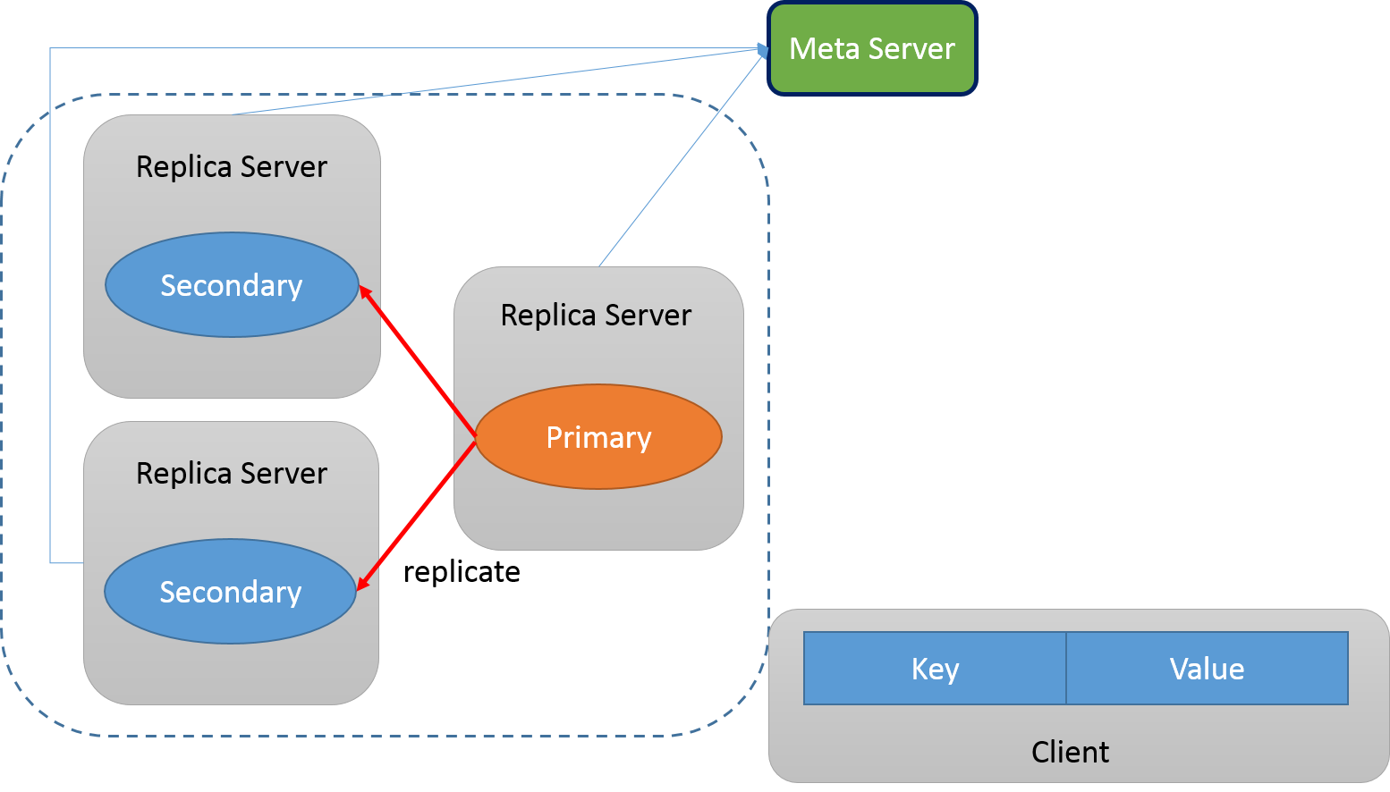
Pegasus写请求流程

Slide 12
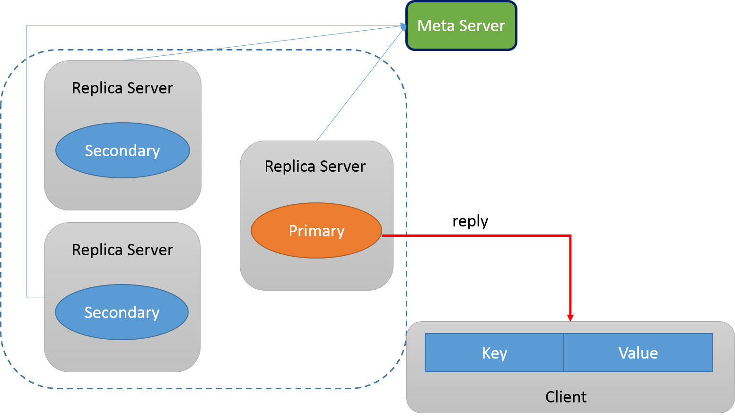
Pegasus写请求流程

Slide 13
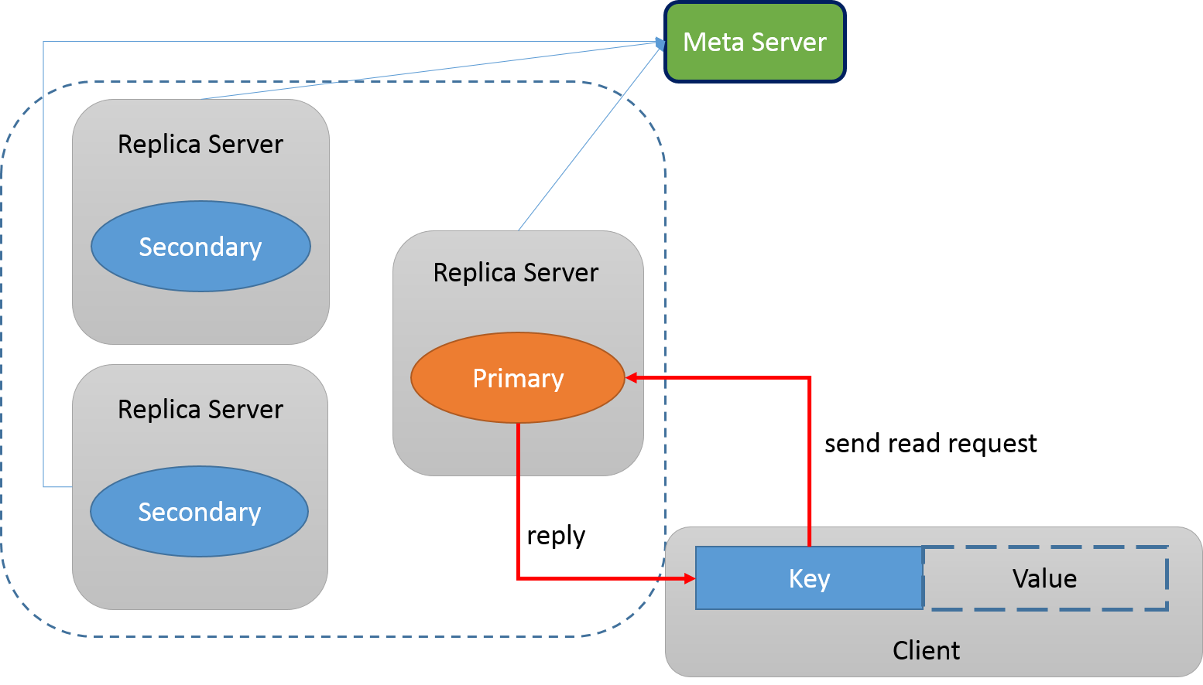
Pegasus的读请求流程图

Slide 14
Pegasus的产生
实现上的那些坑
Deterministic测试
现状和计划
总结

Slide 15
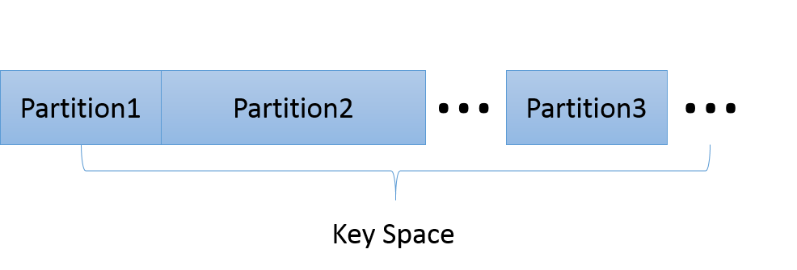
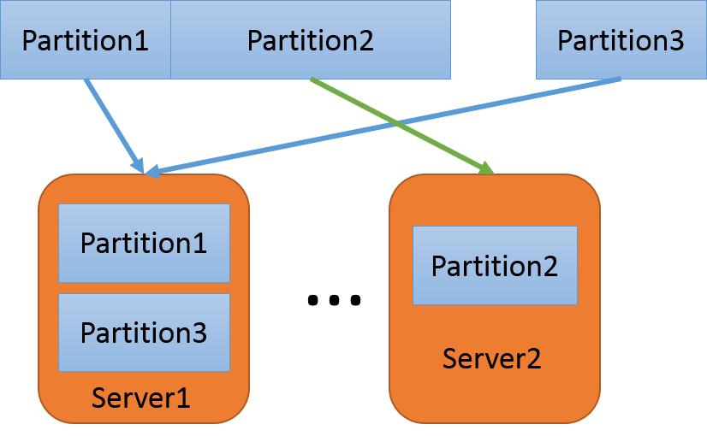

扩展性
Partition Schema
Load Balance
Notes:
先说key space到partition的概念
再说partition到server的概念

Slide 16
Partition方案
 | Hash方案 | 排序方案
全局有序 | 无 | 有
实现难易程度 | 容易 | 复杂
热点问题 | 无 | 有
Notes:
Hash就是把读写请求的Key求一个哈希值，然后根据哈希值落到一个指定的桶里，一个桶就是一个partition。
排序就是所有的key就是一个大数组，最开始放在一个partition里，随着数据容量的不停增加而不停的动态分裂。
两种算法的不同，决定了排序天生就比hash多了全局有序这么一种功能。但动态性的分裂，让排序方案在实现上会变得复杂很多。对于Hash而言，它的另一个优点是因为key打的比较散，所以不太容易出现访问热点。
当然单独比较这两个方案的优劣并不是很有意义。决策的做出，除了要考虑实现难度外，还是要考虑用户需求的。根据我们对业务的接触，我们发现业务方对全局有序这一特点并没有很强烈的需求意愿。所以我们综合权衡付出和收益后，选择了hash的方案。

Slide 17
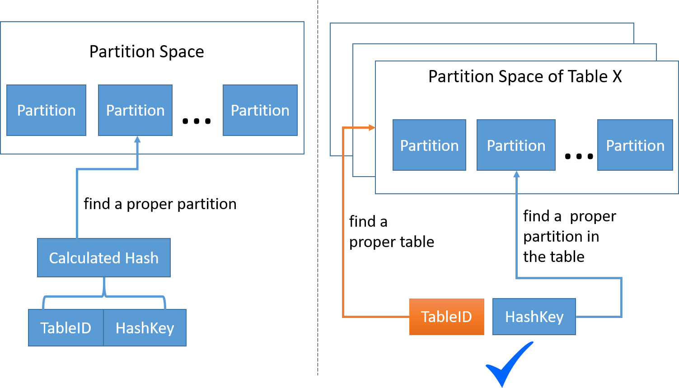
Hash Schema实现方式
多表混存
各表分开存
Notes:
前面说的partiton方案，其实也只是一个理想化的抽象。真正在现实中，因为多业务的存在，你必须得给一个hash key多指定一层namespace的，这样才可以把不同业务的相同key给分割开。所以任何的存储系统，你必须得引入表的概念。
引入表之后，我们hash schema在实现上就遇到了第一个分歧。图上就列出了我们当时考虑的两种实现方案。一种是把table的语义和存储层隔离开，具体来说，就是用TableID和hashKey统一计算一个哈希值出来，然后再根据计算出的值从一个全局Partition空间中找到一个Partition进行存取。简单来说，就是多表数据混存。
而另一种方案，则是把table的语义下推到了存储上。对于每个表，我都要给它一个单独的Partition的空间。当进行数据存储的时候，得先根据表ID找到对应的Partition空间，找到之后，再用哈希key在这个空间里索引出真正的Partition来。

Slide 18
两种方案对比
 | 多表混存 | 各表分开存
元数据管理 | 容易 | 不容易
负载均衡 | 容易 | 不容易
表间资源限制(quota) | 不容易 | 容易
表级别的监控 | 不容易 | 容易
删表操作 | 不容易 | 容易
误操作带来的影响 | 高概率影响多个业务 | 低概率影响多个业务
Notes:
就这两种方案想比较而言，其实很难绝对的说到底哪个更好。从理论上，多表混存是一种比较优美的解决方案，因为它很好的体现了软件设计中分层和抽象的思想。从实现上来看，混存的方案也简洁一些，因为我只要管理一套Partition空间，那么元数据管理和负载均衡自然都容易一些。
但从业务方的使用体验上看，分开存的方案显得更好。因为你表级别资源的隔离限制和监控统计都会做起来非常自然。假如你要删表，分开存也会比混存容易一些。此外，假如因为一些程序bug或者其他误操作导致了partition被删除，分开存带来的多业务印象也比混存要小。
所以，最后还是本着“一切存业务出发”的角度，我们选择了分开存的方案。

Slide 19
Hash Schema的负载均衡
可能的考虑因素：
单个Key请求过热(难以解决)
单个Partition请求过热(无需考虑)
Partition容量分布不均(无需考虑)
Partition个数分布不均(需要处理)

Slide 20
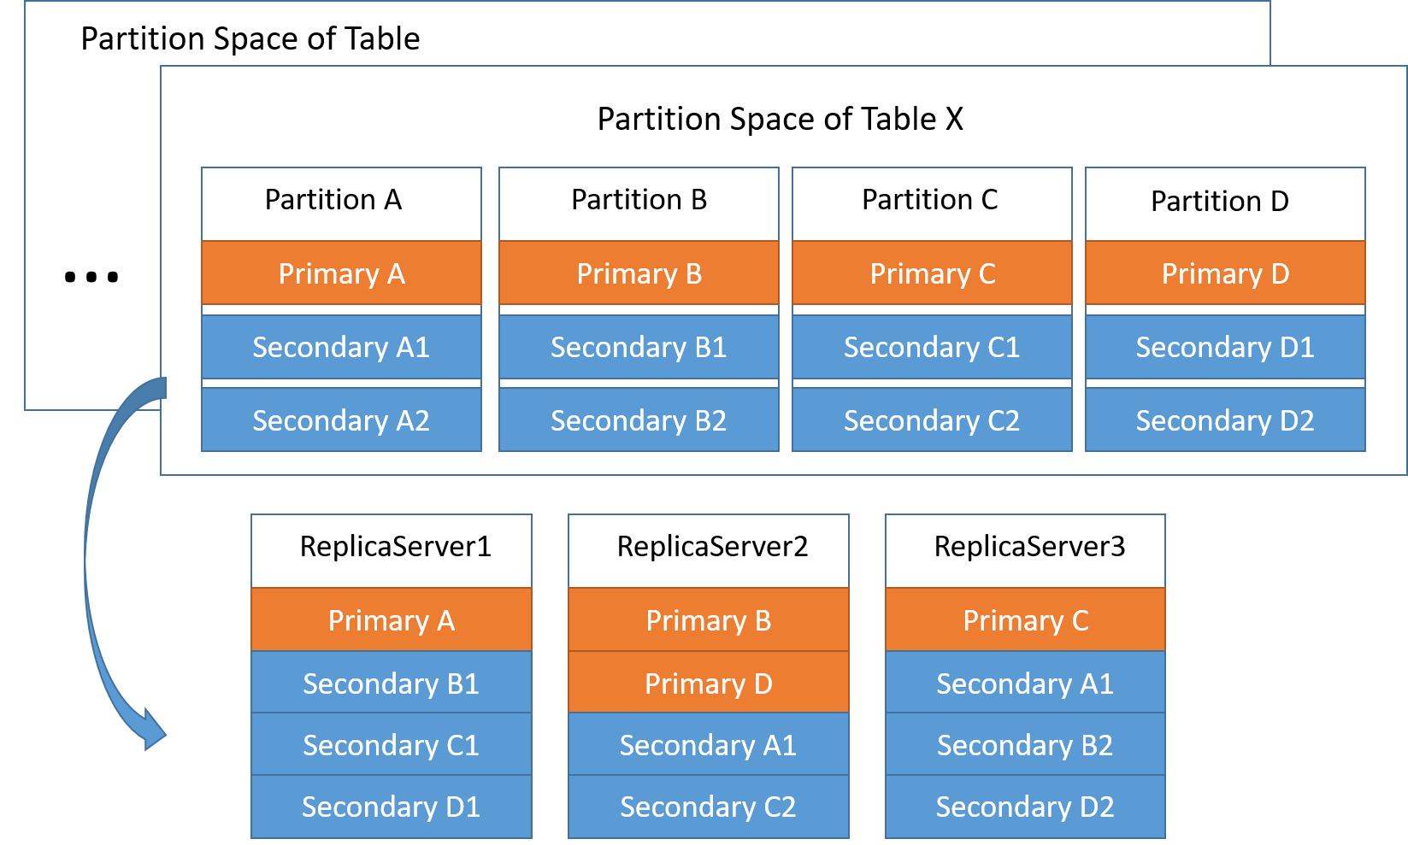
负载均衡-目标
Primary、Secondary不共享物理机
对于每个表：Primary、Secondary都平均分配
Notes:
1. 先讲目标，然后描述图的场景

Slide 21
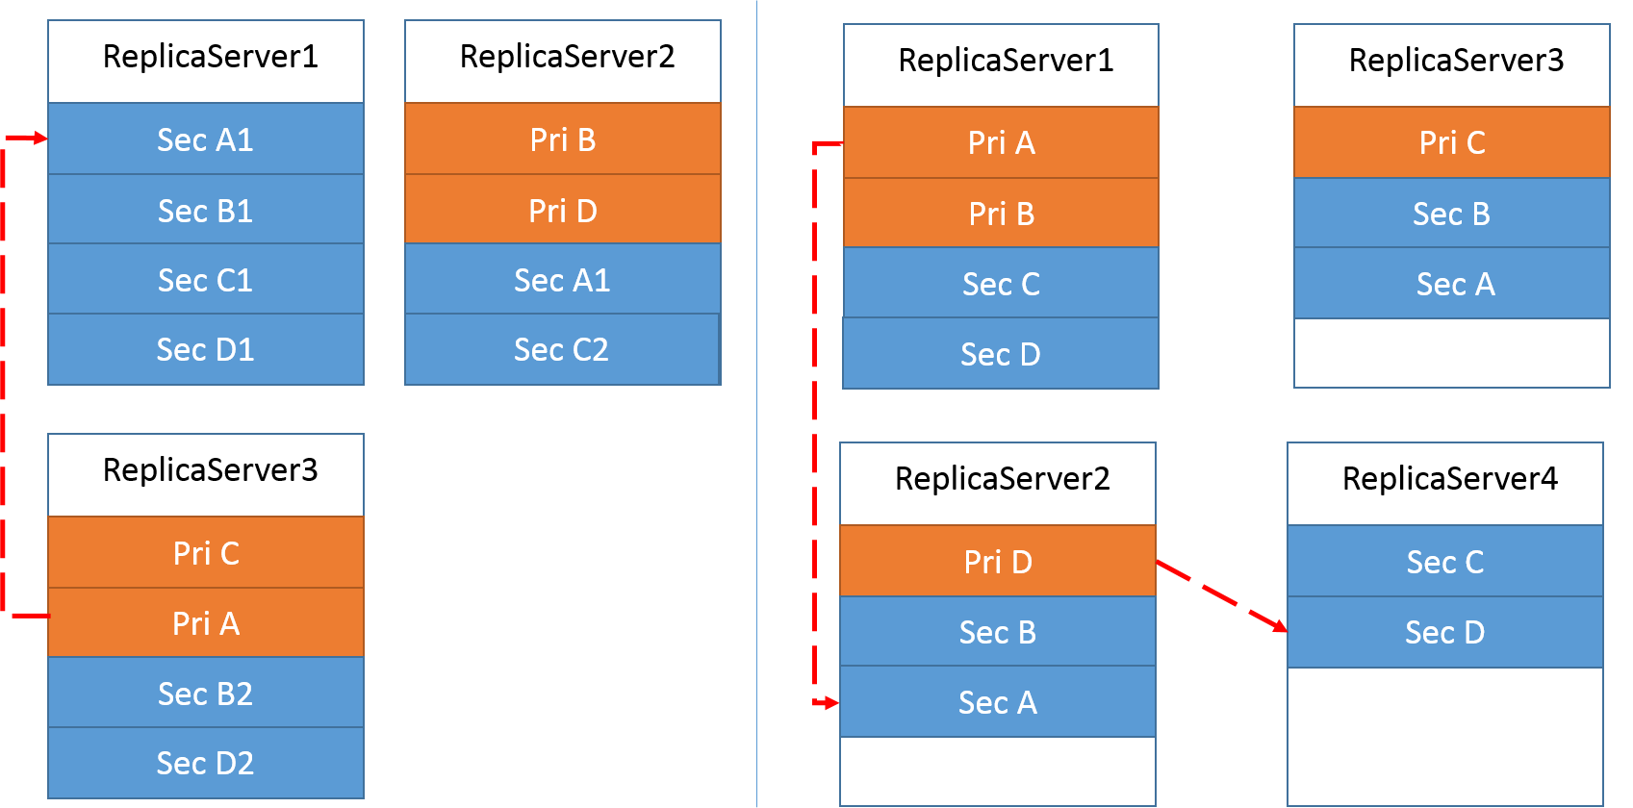
负载均衡-算法
角色切换优于数据拷贝
根据Primary的可能流向建立有向图
Ford-Fulkerson方法：最短路 + 迭代

Slide 22
真实的负载均衡
考虑机架位等信息
节点需要有权重
拷贝数据时限流

Slide 23
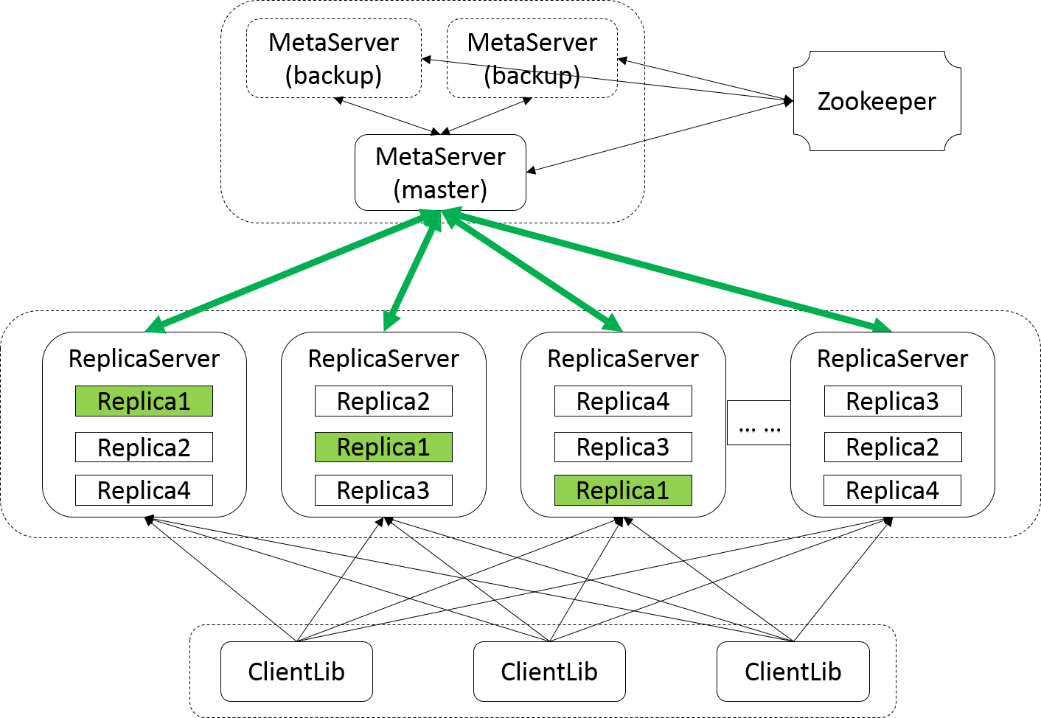
一致性和可用性
心跳不依赖zookeeper
数据不依赖DFS
PacificA算法
多副本
Notes:
在一致性和可用性上的保障，前面大致也介绍过了。……
当然我们想法还是很好的。可当我们哼哧哼哧把系统实现出来给业务用的时候，业务一句话就把我们给怼回来了。

Slide 24
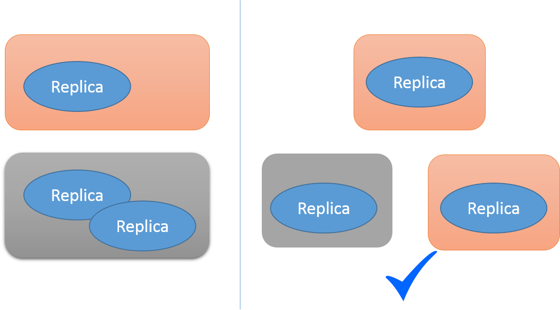
“你们有双机房热备吗？”
在强一致下，跨机房的可用性至少涉及三机房
三机房replication性能保障不够好
Notes:
为什么要把这一点拿出来说呢？

Slide 25


Slide 26
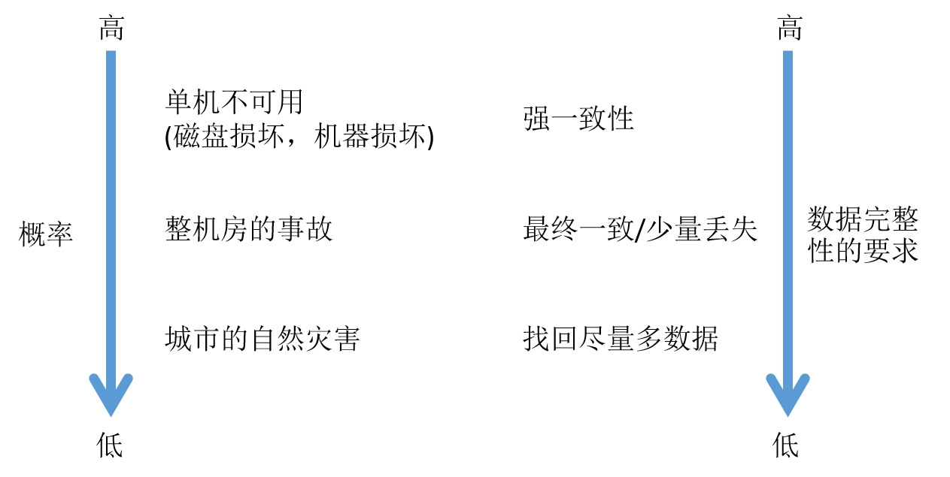
要搞明白业务的需求
长得好看不重要，能过日子最重要
Notes:
不错，对于一个分布式存储系统，你的确要能应对各种各样的问题。但是因为不同状况发生概率的降低，业务方对数据完整性的要求也是降低的。

Slide 27
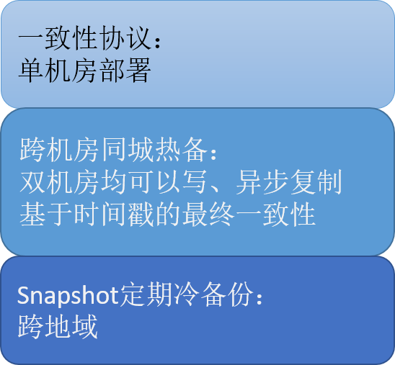
Pegasus的多级冗余策略
满足多种业务需求
表级别灵活控制，避免备份太多
Notes:
首先，我们用一致性协议算法来保证强一致性。但是我们是在单个机房部署的。为了抵抗单个机房的问题，我们对数据做了跨机房的异步复制。具体来说，就是两个机房都可以写，这些写请求会以异步复制的方式推给另个机房。为了保证两个机房的结果一致，我们用时间戳的方式做了最终一致性。假如有一个机房挂了，那么必然会丢失一些少量的数据。而如果两个机房都挂了，我们会有定期的snapshot跨地域冷备的方式来找回数据。

Slide 28

一致性和可用性：权衡
Consistency
Availability
Partition Tolerance

Slide 29
延时保证
实现语言：C++
产品可用的一致性协议的实现
Notes:
讲完一致性和可用性后，我想和大家分享下性能方面的问题。
性能方面没什么和用户扯皮的事情，重点就是“打铁还需自身硬”，要好好把实现做好。

Slide 30
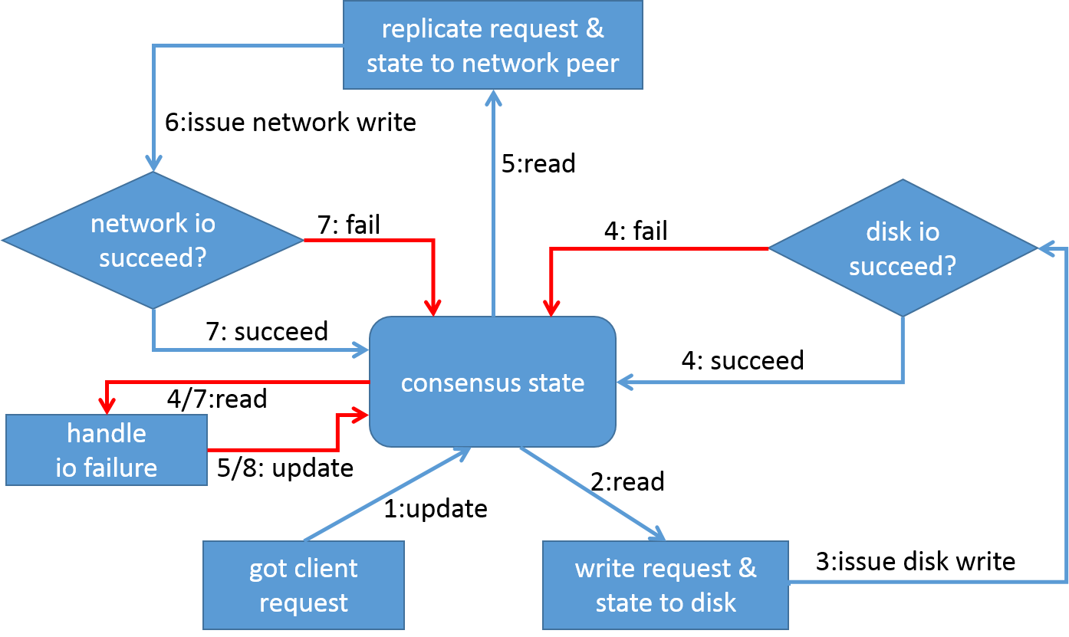
一致性协议很难实现
要求：正确、高效、易维护、可测试
难点：多阶段、涉及IO→并发→细粒度加锁
Notes:
对于一个产品级的一致性协议，它的要求肯定是正确、高效、易维护、可测试。但是挡在这几个目标之前的，就是一致性协议是非常复杂的。我用一张图来说明下一致性协议的复杂性。

Slide 31

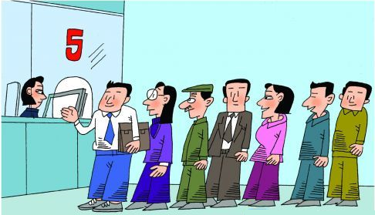

争抢临界区→无锁串行化排队

Slide 32
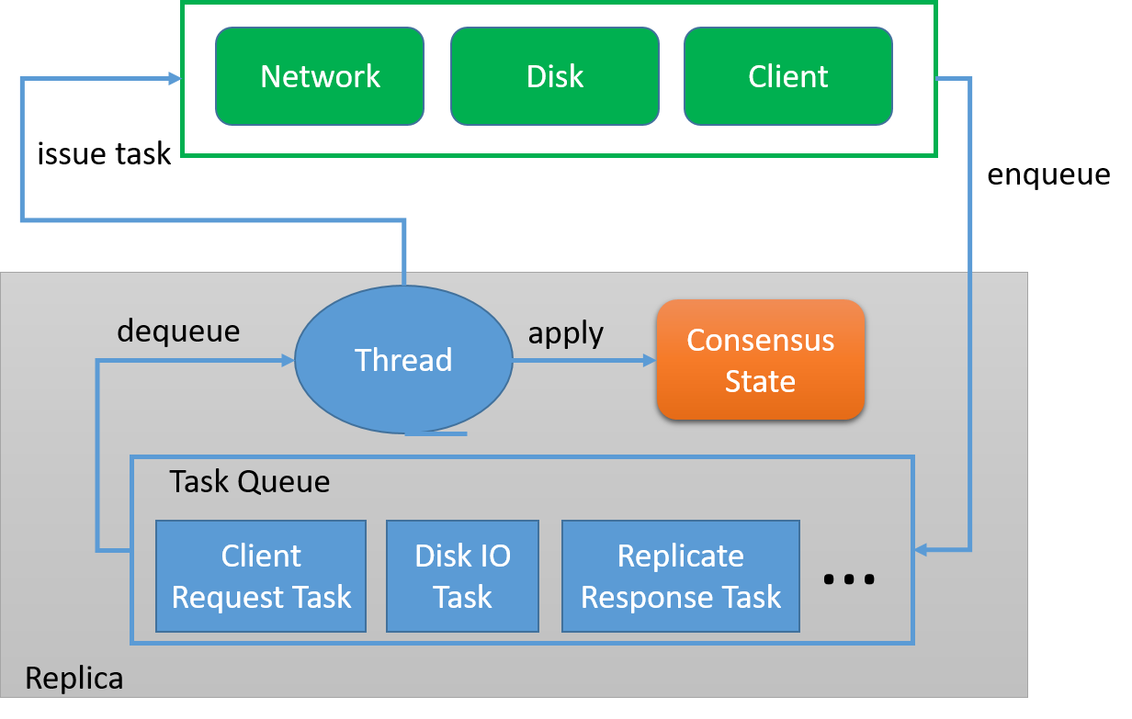
实现要点
事件驱动、纯异步、无锁串行化
额外优势：方便监控、追踪
Notes:
具体在实现上，我们还是以副本的一致性状态为核心，把所有涉及到一致性状态变迁的事件和程序逻辑组织到一个队列里，在我们这里叫做task。
然后用一个单独的线程，去执行队列里的任务。所谓执行，就是根据任务的逻辑去改变一致性状态。
当任务的逻辑涉及到io请求时，就用纯异步的方式发起io，io的结果仍旧以task的形式排入到队列中。
这样的实现方式，相当于把所有的状态变迁全部都做了串行化，保证了一致性状态的无锁访问。纯异步的io方式保证了cpu资源不被浪费。
此外，异步串行的另一个好处是

Slide 33
Pegasus的产生
实现中的那些坑
Deterministic测试
现状和计划
总结
Notes:
前面，我从架构出发，分享了一下我们在实现上遇到的一些问题和思考。但回过头来看，真正在实现这个系统上长期困扰我们的其实还是把系统实现稳定的问题。

Slide 34
分布式系统做稳定很难
难以测试：难以通过有效的测试手段发现bug
难以复现：就算触发到了bug，也难以定位、复现和调试
难以回归：bug是不是被正确的解决了
Notes:
因为对于一个分布式系统而言，想做稳定实在是一件不容易的事。难点主要也体现在三个方面。
首先，我们很难有一个有效的手段对系统做测试。现在的一般经验是把系统当黑盒，加一定压力，然后用一些错误注入或者捣乱的方式让系统的一些组件出问题，并观察整个系统会不会出问题。
其次，哪怕通过压测，通过你线上的运行，触发了你系统的一个什么bug，你也不太容易能把这个bug给定位出来，基本就只能通过看log+读代码这种方式来做。之所以这样，是因为这个bug难以复现，更难以去调试。
再次，假设我们已经找到问题根源并且有了一个修复方法。我们也很难说服别人这种修复方式是正确的。我们都知道，修复bug最有说服力的方式就是：稳定复现的问题，修之前和修之后的对比。如果复现都不容易做到，谈何对比。再一个呢，不好复现你就很难把它做成一个test case放到回归测试中去。

Slide 35
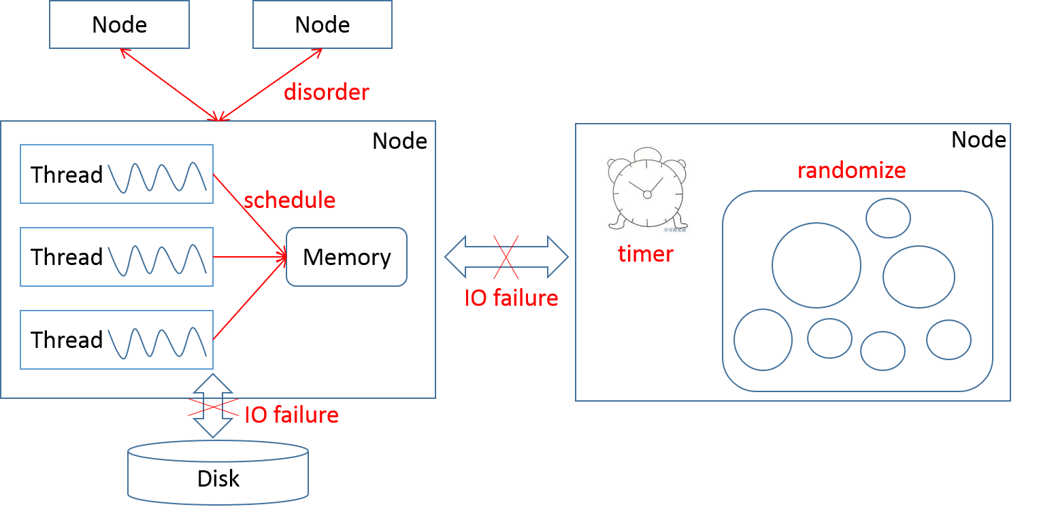
根源：不确定性
程序自身的随机：调度、定时器、随机数、多节点并行
外部IO的错误：失败、超时、丢包、乱序
Notes:
我们通过对这两个问题的总结，觉得其实根源是出在了程序的不确定性上。所谓的不确定性，是说你的程序逻辑按照一种概率的方式在执行。
两个方面产生； 单节点：调度、定时、随机；多节点的角度看：程序并行 -> 系统不确定

Slide 36
不确定性的问题
小概率IO错误 + 随机执行路径 = 不易复现异常状态
能不能模拟？
模拟IO错误
控制程序的执行顺序
Notes:
如果一句话来概括不确定性和程序稳定性的关系

Slide 37
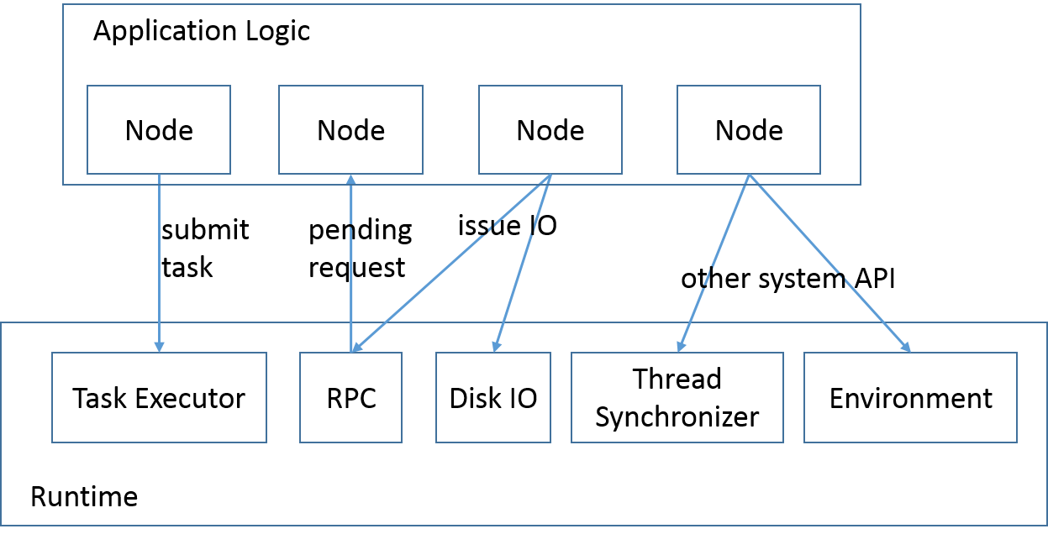
大方向：提供统一的编程模型
将不确定性因素做接口封装
单进程模拟多个网络节点
Notes:
那么怎么来模拟呢？从大方向来看，我们想要的效果肯定是这样的：提供编程模型，业务逻辑和带来不确定性的因素是相互隔离成两层的，把模拟的任务集中的下面的这层runtime上。这样我们的上层代码可以做到不改代码，既跑模拟测试，又可以上线运行，从而真正做到测试的目的。而对于模拟的测试环境，我们需要提供在一个进程里让多个网络节点一起运行的能力，从而能够模拟分布式的场景。此外，分层的做法也让runtime成为了一个分布式测试运行的框架，可以拿来给多种分布式的业务使用。

Slide 38
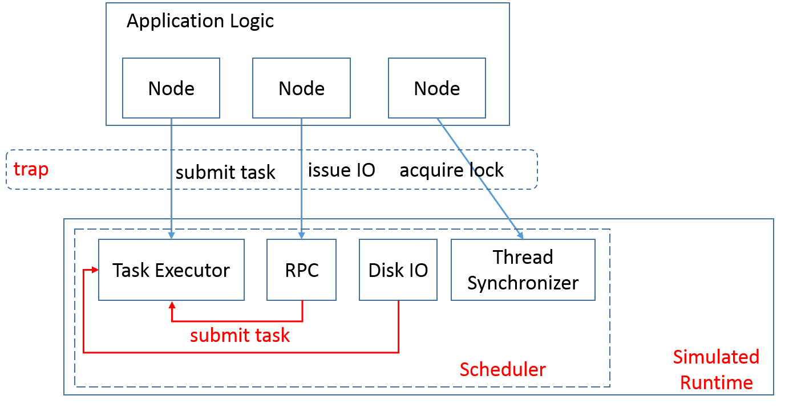
控制程序的执行顺序：消除并行
单节点串行化：按序执行 + 异步IO事件伪随机delay
节点间串行化：parallel → concurrent，多队列伪随机调度
Notes:
有了业务逻辑和runtime分层的模型后，就是模拟环境该怎么实现的问题。首先我们来看下怎么控制程序的执行顺序。对于单个节点而言，前面已经说过了，程序是按照任务在队列中的顺序无锁串行化执行的，所以只要入队顺序固定，程序的执行顺序就固定了。对于异步IO事件，入队的时间点取决于IO的delay，这里我们的做法是给每个IO任务加了一个伪随机的delay值。而对于多个节点而言，想要控制并行程序的执行顺序，也是得让任务串行化的执行。也就是说同一时刻只能有一个节点的一个任务在执行，从全局的角度看，不同节点是以concurrent的一种模式在执行。我们的做法仍旧是用伪随机的方式每次任选一个队列，从队首取出任务进行执行。
这种做法就有点像在一个单核的操作系统：业务逻辑的不同Node就像不同的进程，它们在执行的过程中通过runtime的api陷入到模拟器内核中，内核在多个节点之间做调度。
这里需要注意的是伪随机：所谓的伪随机就是每次模拟器运行我们都要指定一个初始化种子，而且我们会把种子记录下来。不固定的执行逻辑能保证我们可以近似模拟出真实环境来，但可控的初始化种子保证每次的执行能够复现出来。

Slide 39
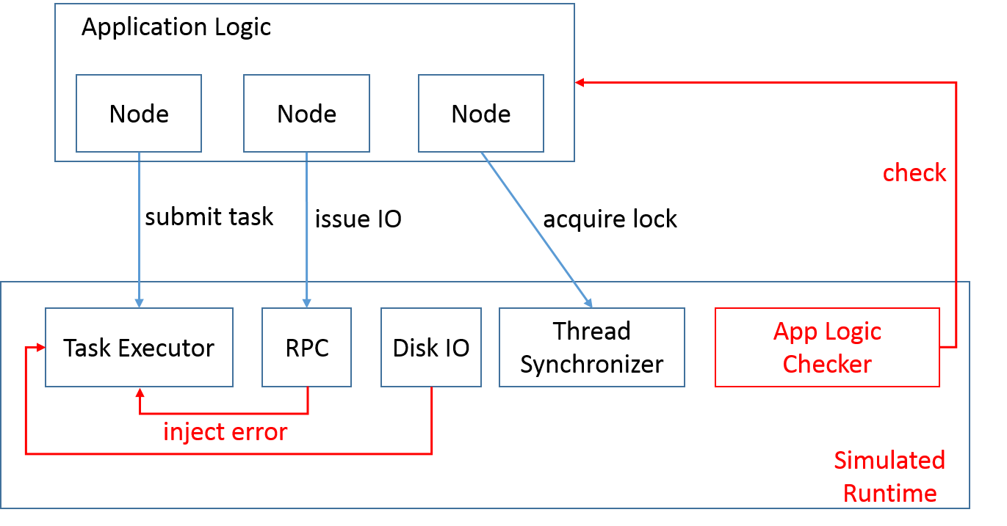
模拟IO的不确定性
以一定的概率注入错误
业务逻辑assert、添加全局状态检查模块
发生异常时：用相同的随机数种子重新运行
Notes:
在可以注入错误之后，我们就可以让代码在模拟环境下跑起来了。在运行过程中，我们通过业务逻辑的Assert和一些全局逻辑的检测模块来判断我们的程序是不是在正常运行。一旦因为错误状态导致了程序crash，我们就可以用相同的种子来复现和调试我们的问题。Bug修复后，我们也仍旧用相同的方式看看问题是不是还会复现，从而达到回归的目的。

Slide 40
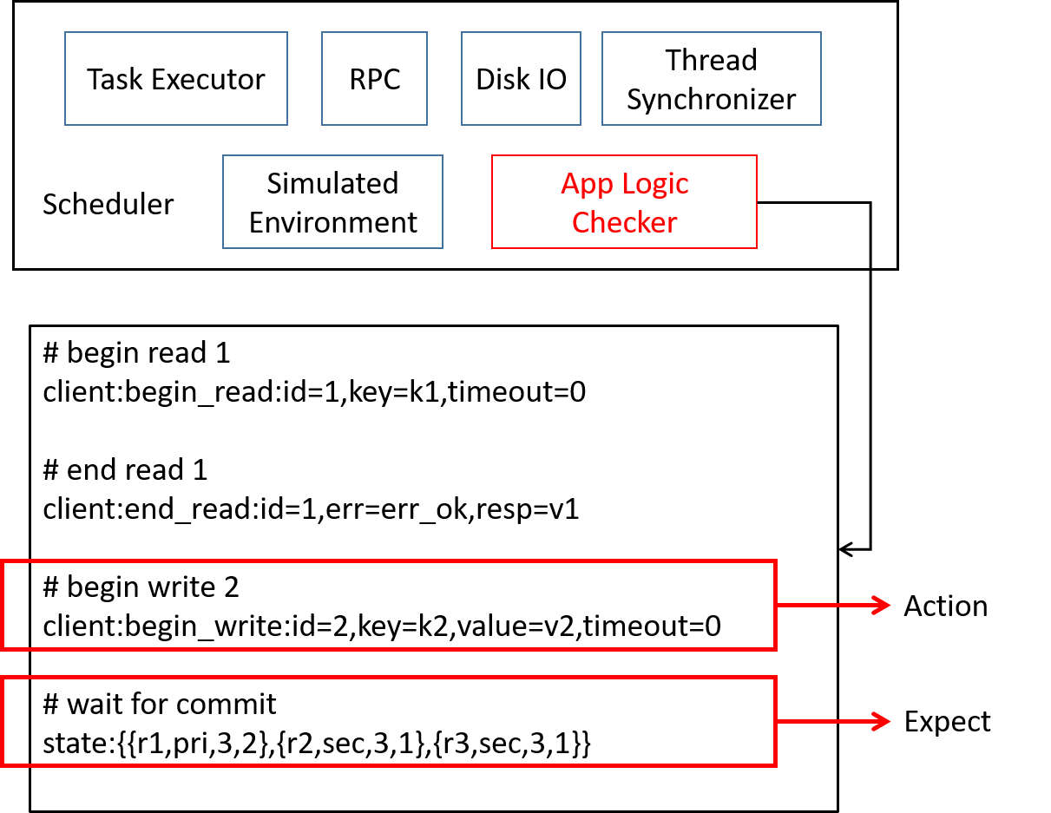
应用case：一致性协议的单元测试
Notes:
对于这套模拟器的使用，我想和大家说下我们一致性协议的单元测试。在单元测试上，我们先定义了一个非常简单的脚本，在脚本里通过定义一些动作，以及预期的状态。然后我们就用模拟的方式来运行程序，逻辑检测模块的功能就是读取脚本，执行动作并检测状态。利用这种方式，我们就可以判断一致性协议是不是按照预设的逻辑来执行的。

Slide 41
分布式框架rDSN
异步编程模型
Deterministic框架：模拟测试、debug
https://github.com/Microsoft/rDSN

Slide 42
Pegasus的产生
实现中的那些坑
Deterministic测试
现状和计划
总结

Slide 43
现状
设计、接口、存储引擎、benchmark、对比HBase ：
http://bj2016.archsummit.com/presentation/3023
公司内上线服务业务
开源：修改过的rDSN框架、带replication的kv数据库
待开源：跨机房复制、snapshot备份

Slide 44
计划
持续开源更多功能
RESTful API
多租户支持
支持Schema、SQL、跨行Transaction

Slide 45
Pegasus的产生
实现中的那些坑
Deterministic测试
现状和计划
总结

Slide 46
对于一个好的项目
关注业务
明确业务需求
关注架构
一致性、可用性、扩展性、性能
关注软件工程
可维护性、测试、监控

Slide 47


Slide 48
附录
PacificA一致性协议：
https://www.microsoft.com/en-us/research/publication/pacifica-replication-in-log-based-distributed-storage-systems/
《ArchSummit 2016北京》关于Pegasus的技术分享：
http://bj2016.archsummit.com/presentation/3023

